Slide 1
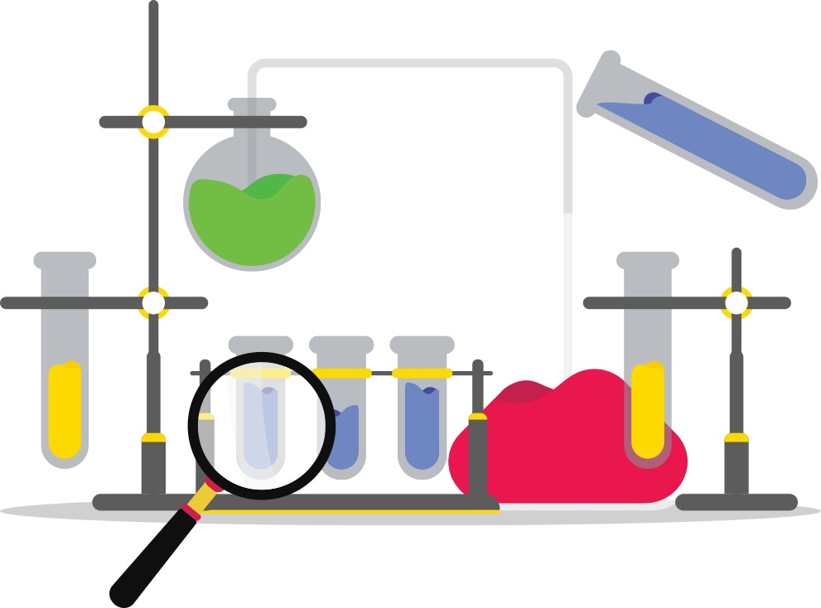
10-сынып
Химия
Радиоактивтілік 2-бөлім
Мұғалім:
Әбеу Нұргелді

Slide 2
Сабақ мақсаты:
Ядролық ыдырау немесе ығысу ережелері;
Ядролық реакциялар теңдеулерін құрастыру.

Slide 3
Химиялық реакция нәтижесінде бастапқы заттар жаңа заттарға айналады, бірақ атомдар өзгермейді. Ал ядролық реакциялар нәтижесінде бір химилық элементтің атомдары басқа химиялық элемент атомдарына айналады.
Ядролық реакция дегеніміз – атом ядросының элементар бөлшектермен әрекеттесуі нәтижесінде атом ядросының құрамы мен құрылымы өзгеріп, екіншілік элементар бөлшектер түзіле жүретін реакция.
${}_{92}^{235}U$+ ${}_{0}^{1}n$ $→$ ${}_{56}^{142}{Ba}$ + ${}_{36}^{91}{Kr}$ + 3${}_{0}^{1}n$
${}_{7}^{14}N$ + ${}_{2}^{4}{He}$ $→$ ${}_{8}^{17}O$ + ${}_{1}^{1}p$

Slide 4
Ядролық ыдырау немесе ығысу ережелері
$α$ (альфа) – ыдырау.
Егер элемент изотоптарының ядросы $α$ – ыдырауға ұшыраса, онда оның массалық саны 4 бірлікке, ал ядро заряды 2 бірлікке кеміп, периодтық жүйеде 2 нөмір кейін орналасқан жаңа элемент изотопының ядросы түзіледі. Мысалы,

Slide 5
Ядролық ыдырау немесе ығысу ережелері
$β^{−}$(бета) – ыдырау.
Егер элемент изотоптарының ядросы$β$– ыдырауға ұшыраса, онда оның массалық саны өзгермей, ядро заряды 1 бірлікке артып, периодтық жүйеде 1 нөмір алда орналасқан жаңа элемент изотопының ядросы түзіледі. Мысалы,

Slide 6
Ядролық ыдырау немесе ығысу ережелері
$β^{+}$(позитронды) – ыдырау.
Нәтижесінде элементтің бір протоны нейтронға айналады, ал ядро заряды 1 бірлікке азаяды. Мысалы,

Slide 7
Ядролық ыдырау немесе ығысу ережелері
$γ$(гамма) – ыдырау.
Егер элемент изотоптарының ядросы$γ$– ыдырауға ұшыраса, онда изотоптың массасы мен заряды өзгермейді $γ$– ыдырауға ұшырайтын белсенді изотоптарға кобальт -60, цезий - 137, радий - 224 жатады. Мысалы,

Slide 8
Ядролық ыдырау немесе ығысу ережелері
Электронды тартып алу (К-тартып алу).
Ядроның өз электронын қосып алуы, яғни ядроға жақын К-деңгейден электрон қосып алады. Нәтижесінде ядро заряды 1 бірлікке кемиді, ал массалық саны өзгермейді және рентген саулесі түзіледі.

Slide 9
Ядролық реакциялардың теңдеулерін құрастыру
1-есеп.
Ядролық реакияның теңдеуін аяқта, бос орындарға тиісті бөлшектерді жаз.

Slide 10
Ядролық реакциялардың теңдеулерін құрастыру
1-есеп.
Ядролық реакияның теңдеуін аяқта, бос орындарға тиісті бөлшектерді жаз.

Slide 11
Ядролық реакциялардың теңдеулерін құрастыру
2-есеп.
Радиоактивті ыдырау өнімдері X,Y және Z-ті анықта.
${}_{88}^{226}{Ra}$ $\underset{→}{α – ыдырау}$ X $\underset{→}{α– ыдырау}$ Y $\underset{→}{ β– ыдырау}$ Z

Slide 12
Ядролық реакциялардың теңдеулерін құрастыру
3-есеп.
Берілген элемент изотопы радиоактивті ыдырауының соңғы өнімі X-ті анықта.

Slide 13
Сабақ аяқталды!
Келесі жүздескенше!

